Slide 1


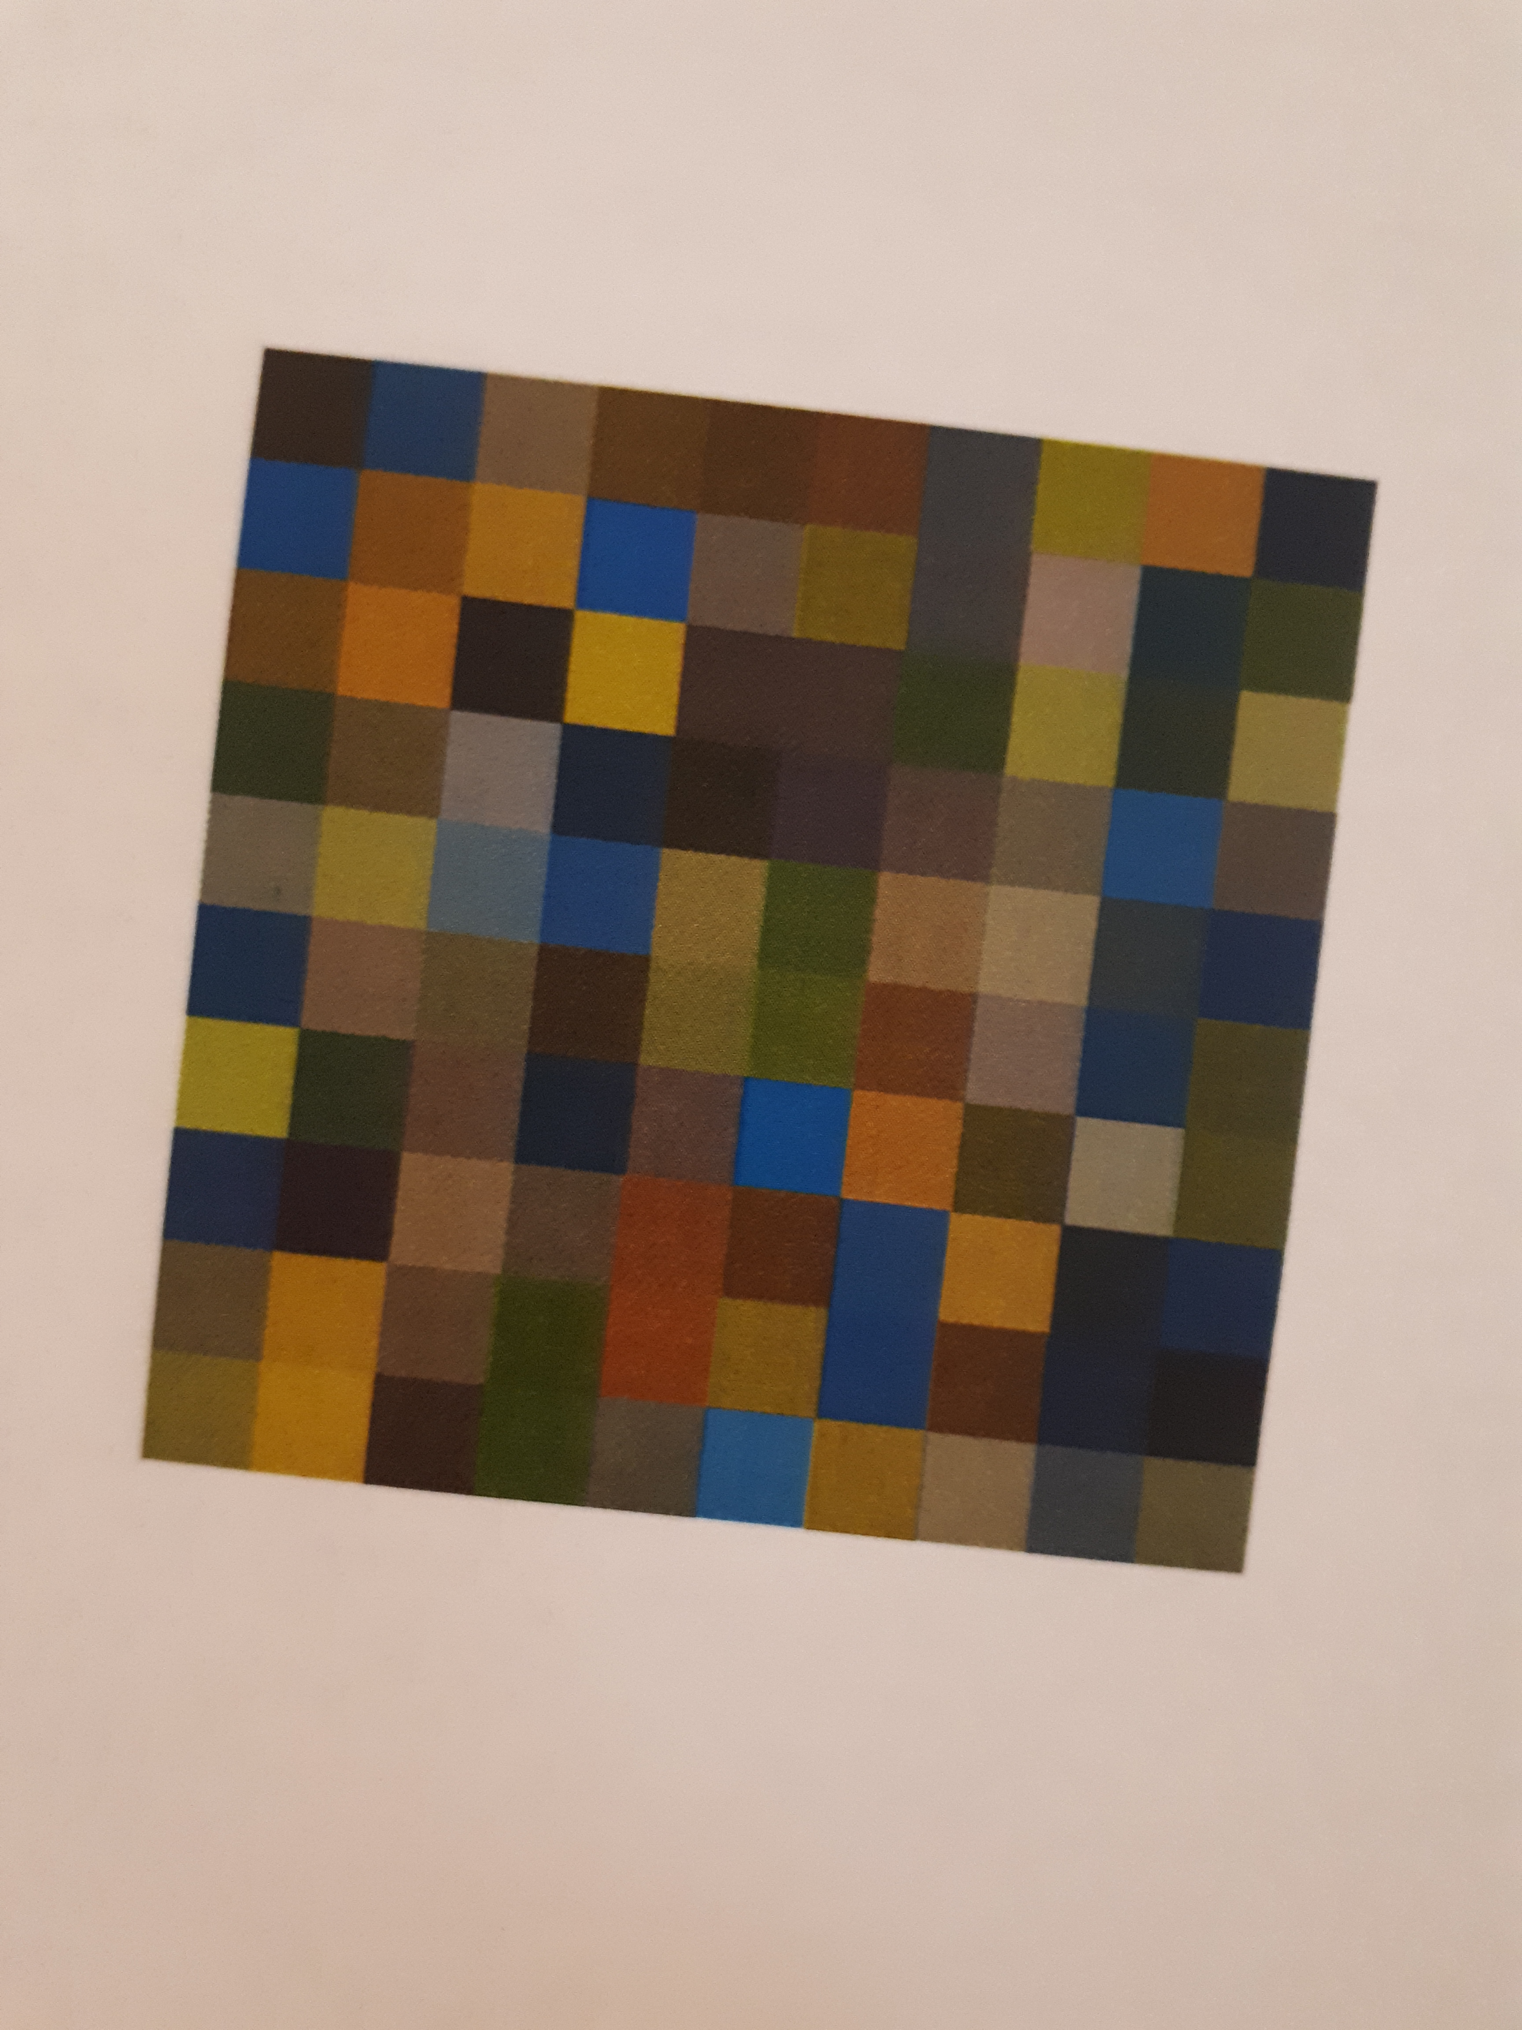
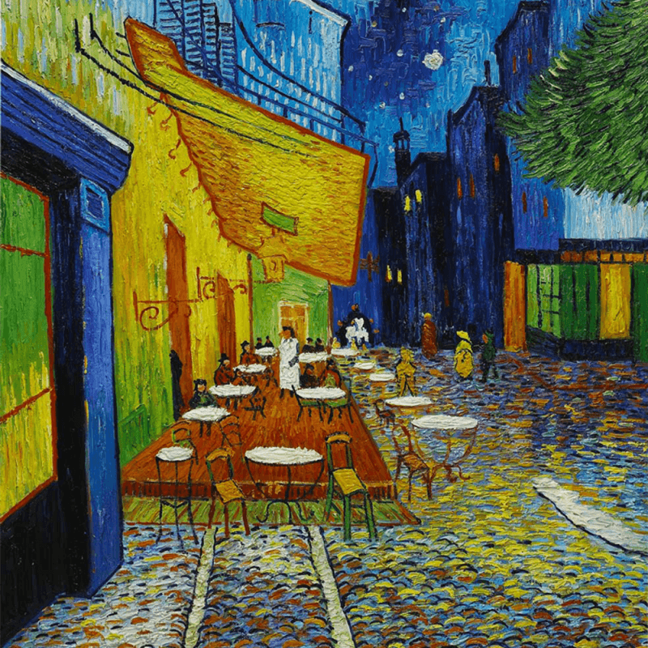

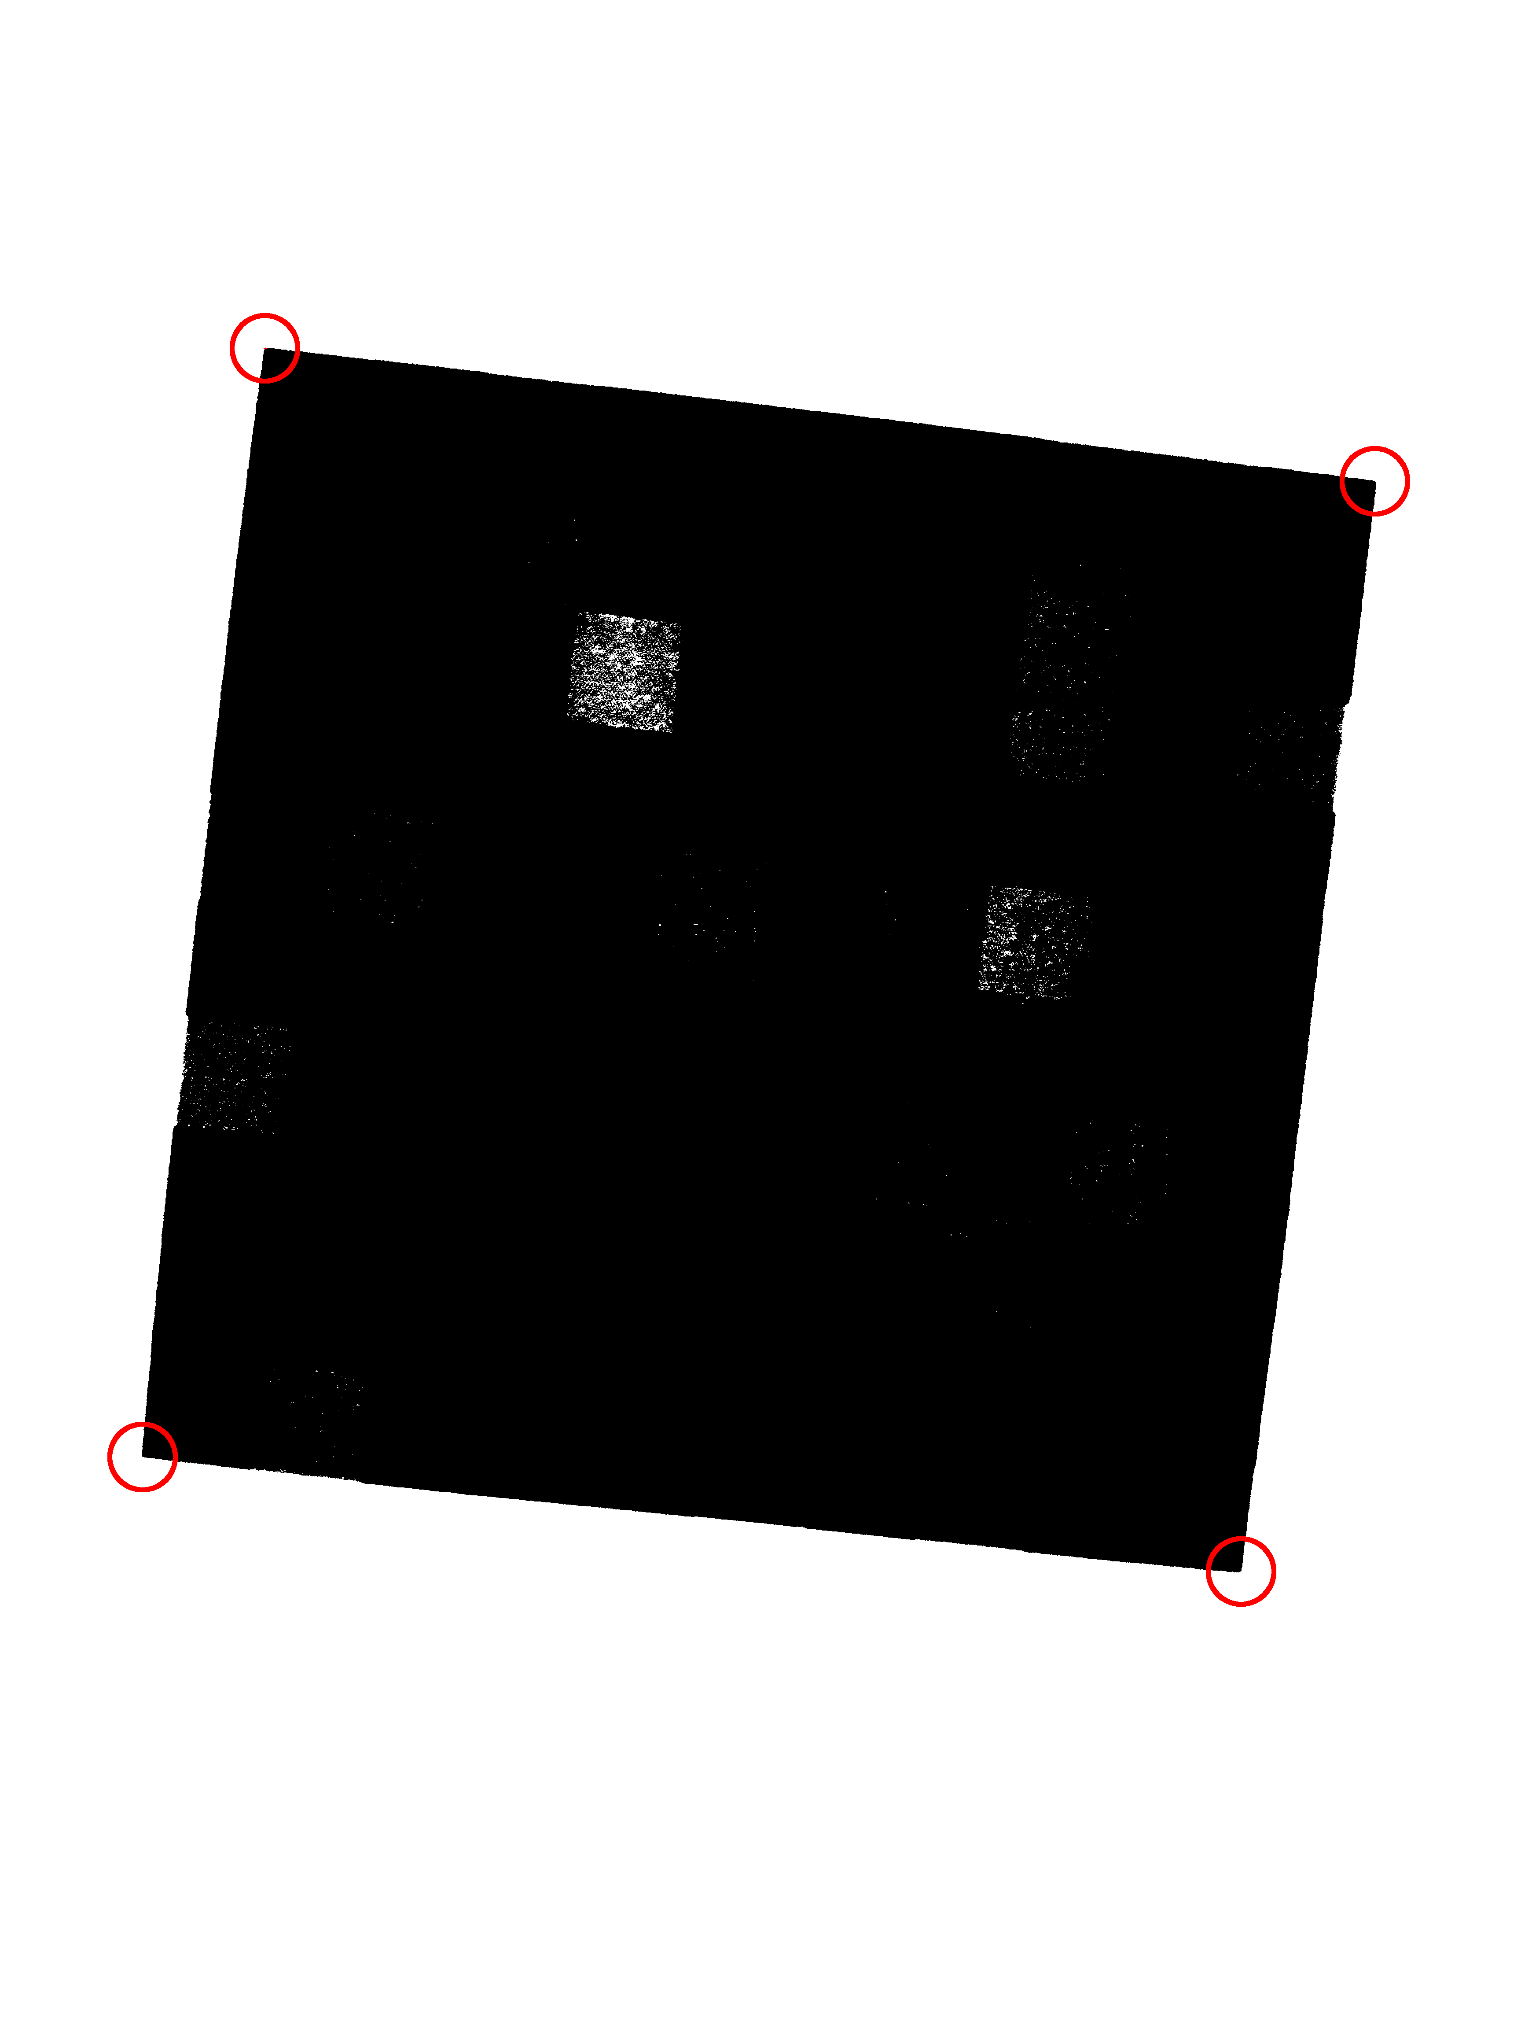
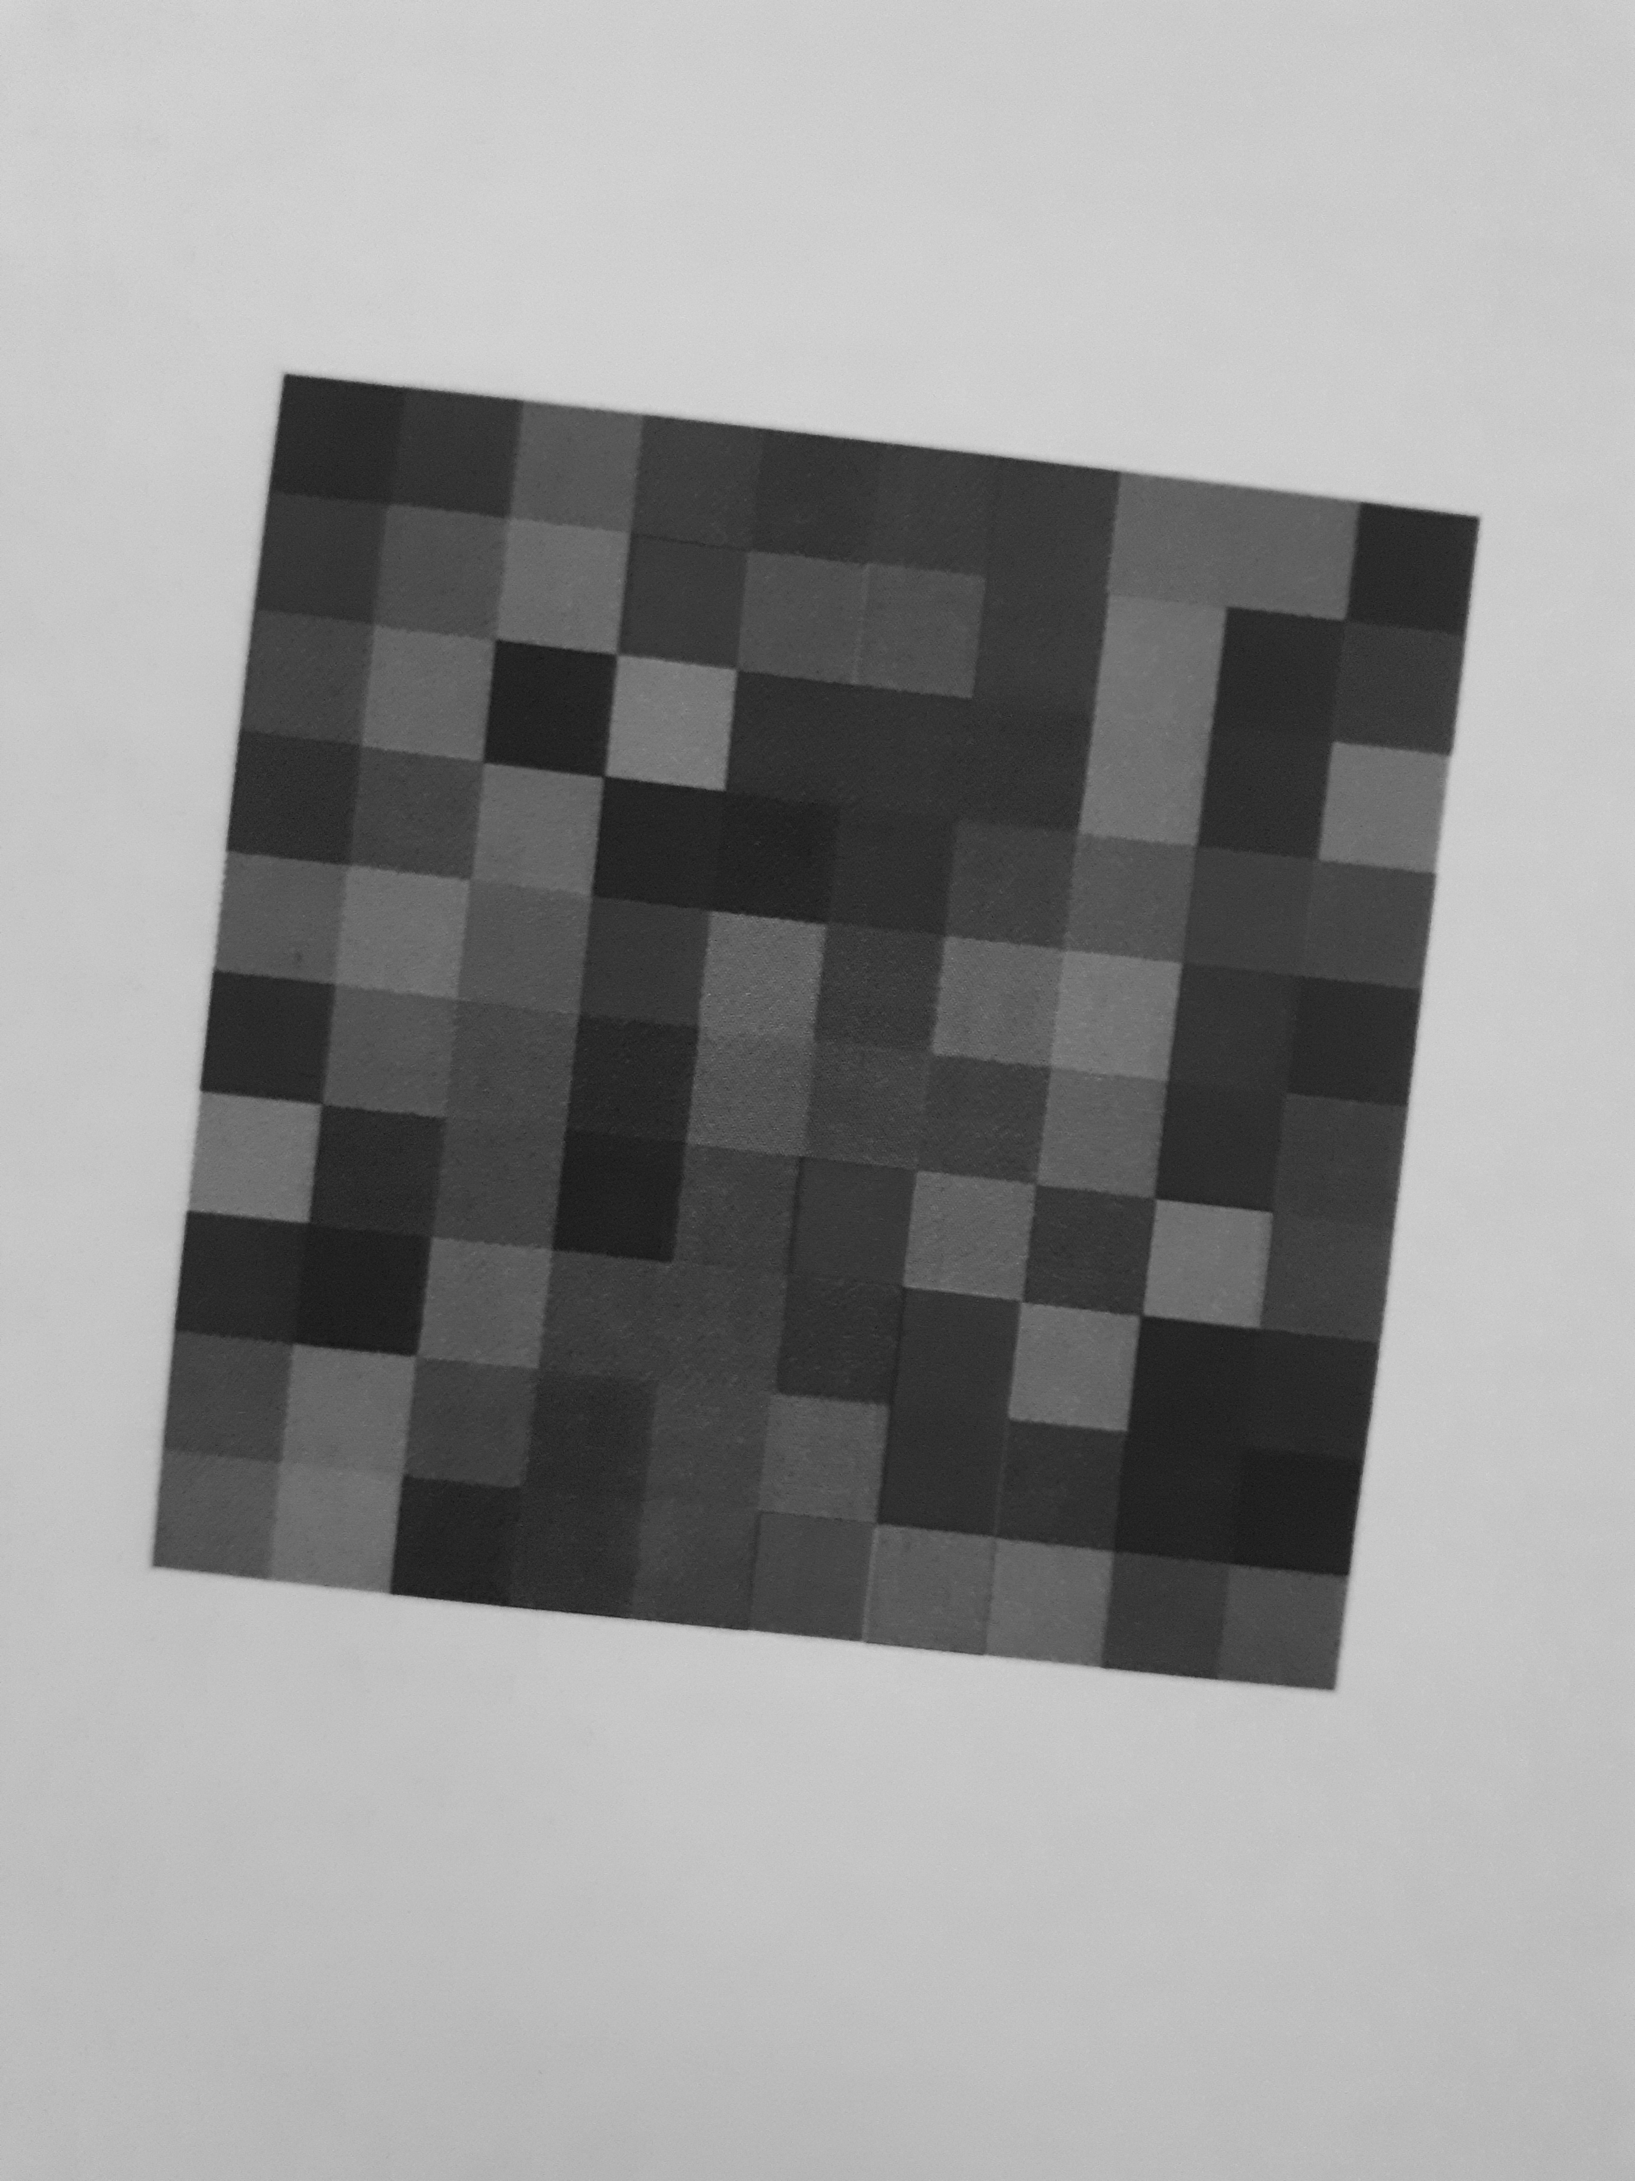
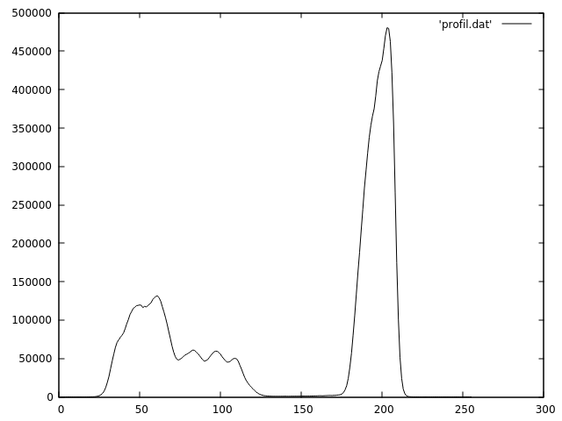
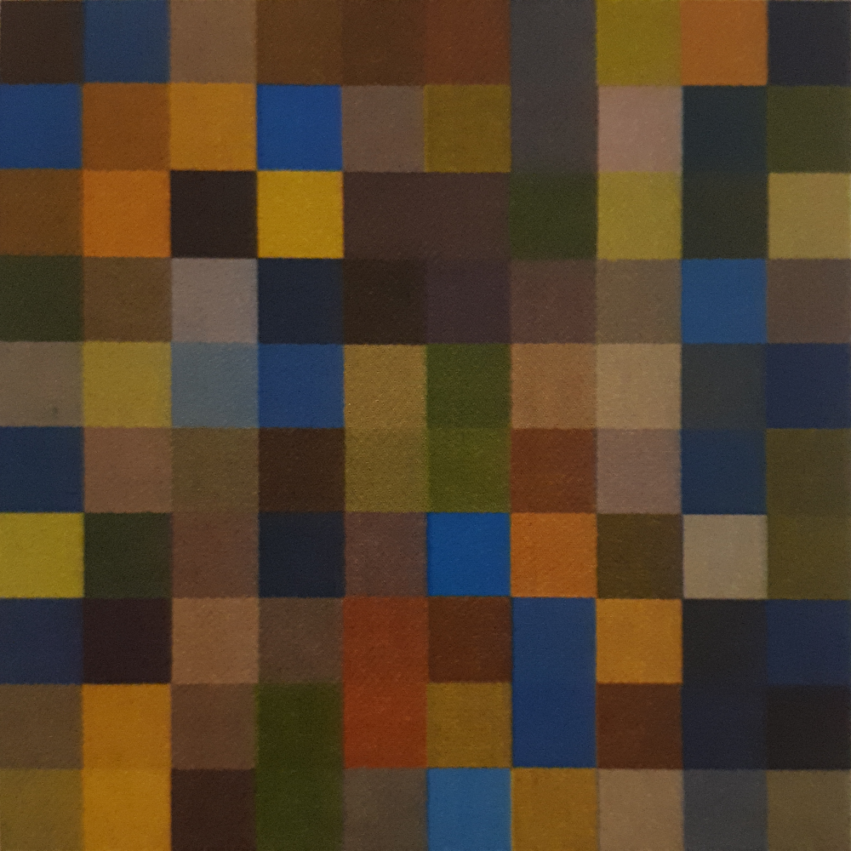
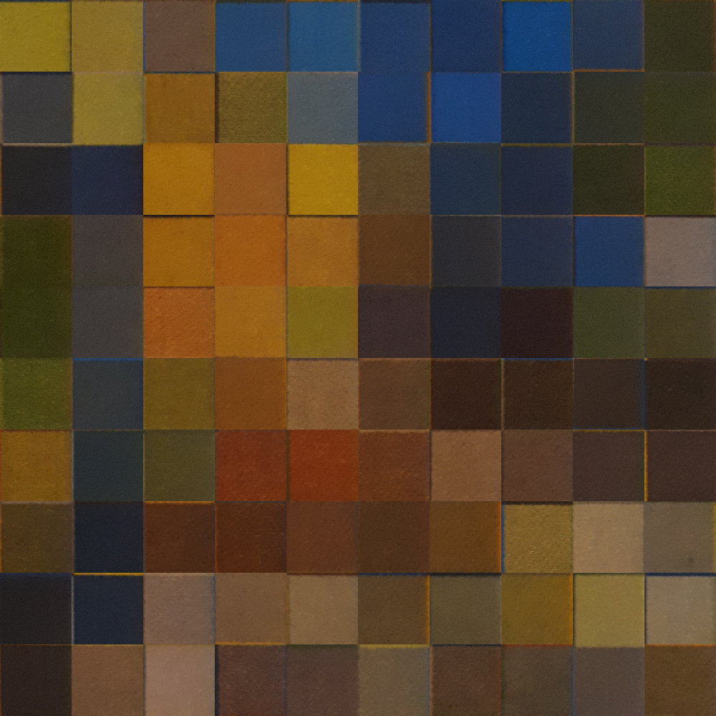

Musée sécurisé en réalité augmentée
Master 1 IMAGINA CMI
Théo Clayette – Thibaut Etienne – Arnaud Soulier
Sous la direction de
William Puech et Pauline Puteaux
Peinture originale
Peinture chiffrée
Photo peinture chiffrée imprimée
Photo binaire + angles
Histogramme niveaux de gris
Photo niveau de gris
Photo transformée
Photo déchiffrée
Déchiffrement attendu

